Slide 1
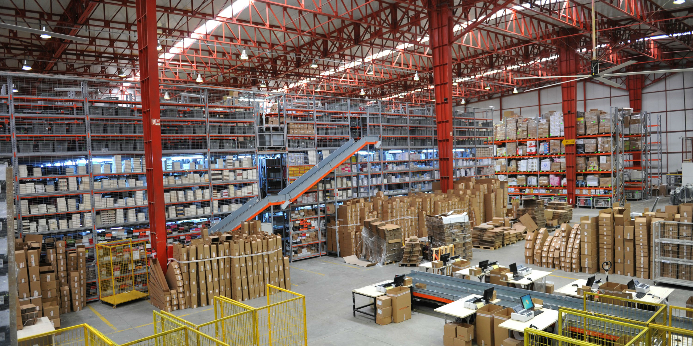
DEPO VE ANTREPO TERMİNOLOJİSİ

Slide 2
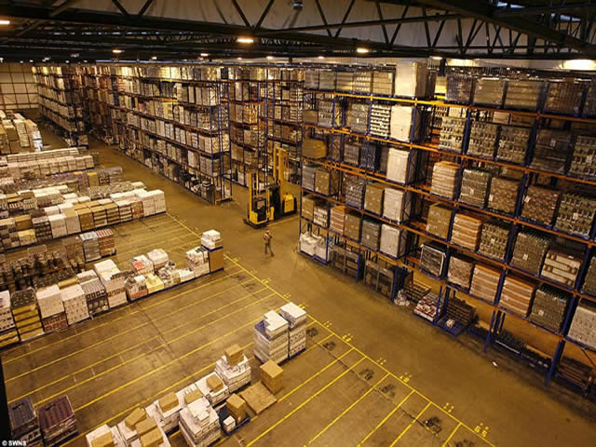
Depo
Depolar ürünlerin ham madde aşamasından ürün aşamasına kadar toplu olarak korunduğu ve ambalajlama, paletleme, etiketleme gibi çeşitli işlemlerin yapıldığı açık ve kapalı alanlardır.

Slide 3
Depo Türleri
Açık depolar: çevresi duvar, tel, çit vb. malzemelerle çevrilmiş sahalardır.
Kapalı depolar: her tarafı kapalı olan depolardır. Kapalı depolar ikiye ayrılır.
Kuru yük depoları
Soğuk hava depoları
Sundurmalar: depo sahası içinde bulunan üstü kapalı etrafı açık depolardır.

Slide 4
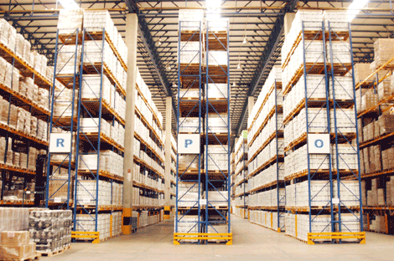
Antrepo
Antrepolar; gümrük gözetimi altında bulunan eşyanın konulması amacıyla kurulan ve kuruluşunda aranılacak koşulları ve nitelikleri yönetmeliklerle belirlenen yerlere denir.
Genel ve özel antrepolar olmak üzere ikiye ayrılırlar.

Slide 5
Antrepo Türleri
Genel Antrepo: Eşyanın konulması için herkes tarafından kullanılabilen gümrük antrepolarıdır.
- A tipi Antrepo
- B Tipi Antrepo
- F Tipi Antrepo
Özel Antrepo: Sadece antrepo işletmecisine ait eşyanın konulabildiği gümrük antrepolarıdır.
- C tipi Antrepo
- D Tipi Antrepo
- E Tipi Antrepo

Slide 6
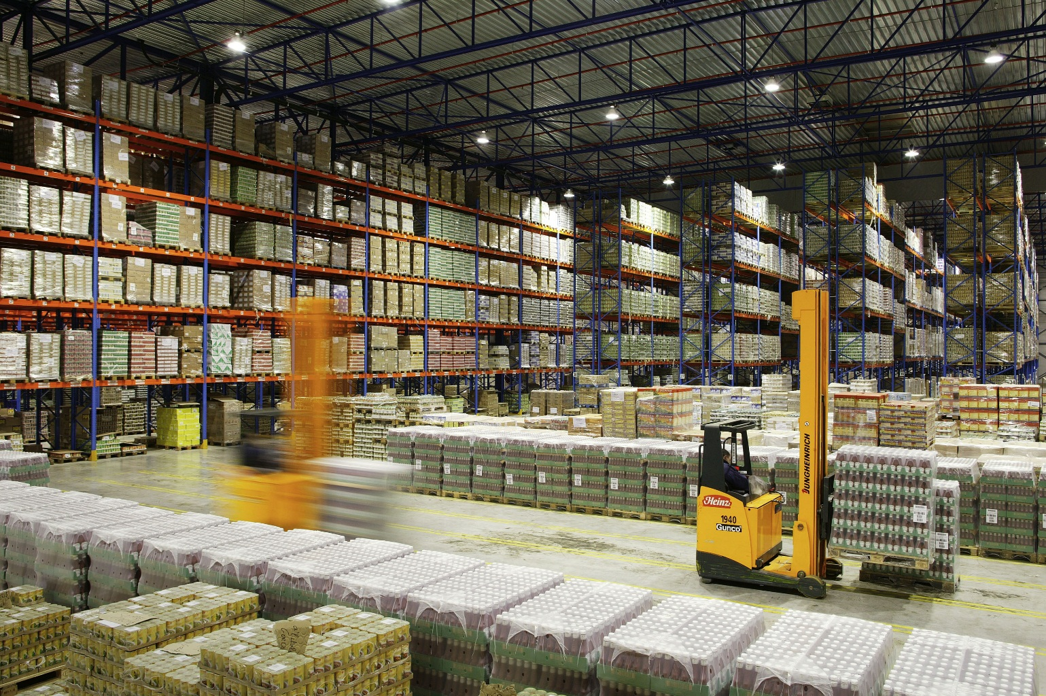
Depolama Terimleri
Adresleme (Addressing) : Depo içerisinde stoklanan ürünleri belirli bir düzen içerisinde izlemek amacıyla, malzeme konacak lokasyonların gereksinime uygun bir düzen içerisinde kodlandırılması veya numaralandırılması işlemidir.
Elleçleme (Handling) : Depoda malzeme boşaltma, mal kabul, seçerek ayırma, teslim-tesellüm, paket açma, bölme, istifleme, yerleştirme, yerini değiştirme, yenileme-eksik tamamlama, toplama, ambalajlama, yükleme vb. işlemlerdir

Slide 7
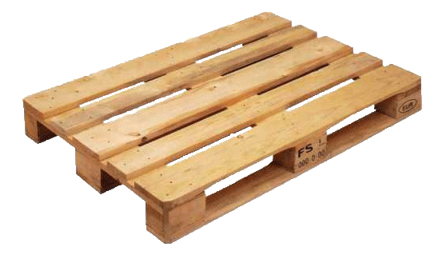
Depolama Terimleri
Rampa (Stage/Ramp): Malzemenin depoya alınma veya depodan sevk edilme işlemlerini kolaylaştırmak üzere kullanılan alandır.
Etiketleme (Labelling): Etiket ile ürün takibi yapılan depolarda, ürünün depoya alınmadan önce ürüne uygulanan etiketleme (kodlama) işlemidir.
İstifleme (Stowing): Hacmi dikey yönde kullanmak amacıyla malzemelerin üst üste yığılmasıdır.
Palet (Pallet): Depolama ve sevkiyatta kullanılan, çeşitli malzemelerden üretilen ve malın üzerine konulduğu platformdur.
Palet

Slide 8
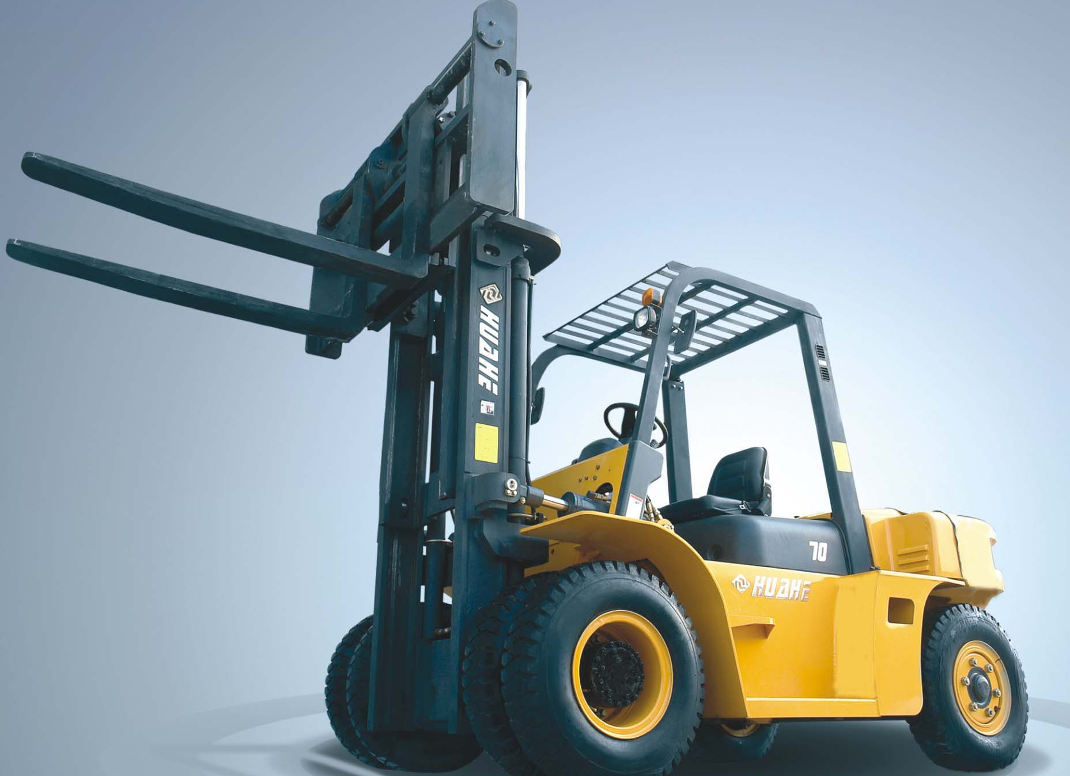
Depolama Terimleri
Forklift: Açık ve kapalı alanlarda yükleme, boşaltma, taşıma, yerleştirme vb. işlemler için kullanılan araçtır.
Raf (Shelf, Rack): Depolarda düzeni sağlamak ve malı korumak amacı için kullanılan donanımlardan biridir.
Çapraz Sevkiyat (Cross Docking): Tedarikçiden temin edilen malların depoya alınmadan tasnif edilerek müşterilerin gereksinimlerine göre sevk edilmesi işlemidir.
Forklift

Slide 9
Depolama Terimleri
Aktarma Merkezi (Hub): Gelen yük/kargoların indirildiği ve varış noktasına göre gidenlerin ise yüklendiği, gün içinde kargoların kısa zaman aralıkları ile saklandığı, araçlar arası yük/kargo transferi yapıldığı bölgesel işlem merkezleridir.
Boşaltma (Unloading): Malzemelerin tren, uçak, kamyon vb. bir araçtan uygun bir biçimde indirilerek uygun bir yere konulması işlemidir.
Dağıtım Deposu (Distribution Warehouse): Farklı tedarikçilerden gelen ürünlerin müşterilere dağıtılmasına kadar geçen süre içinde depolandığı yerdir.
Depo Yönetim Sistemi (Warehouse Management System): Depoların; mal kabul, yerleştirme, stok yönetimi, sayım, işgücü yönetimi, toplama, ambalajlama, sevkiyat plânlama vb. işlemlerinin barkod, RF terminalleri, otomatik malzeme taşıma sistemleri vd. çağdaş teknolojiler kullanarak yönetimini sağlayan yazılım sistemidir.

Slide 10
Depolama Terimleri
Depolama (Storage): Bir malın kullanılmak ya da sevk edilmek üzere belirlenen koşullara uygun olarak stoklanması işlemidir.
Mal Kabul (Receiving): Depoya gelen malzemenin kabul edilmesi işlemidir. İşlem, yükün boşaltılarak mal kabul alanına alınması, kayıtlı bilgilerle fiziksel bilgilerin karşılaştırılması, malın depoya alınması ve kaydının tutulması işlemlerini içerir.
Sayım (Physical Counting): Depo giriş ve çıkışları durdurularak depodaki malzemelerin belirli bir düzen içinde sayılması ve kaydedilmesidir. Genel olarak yılda bir ya da iki kere uygulanır.
LIFO : Genellikle depolamada kullanılan ve son kullanım tarihi önce olan malın ilk çıkacağını öngören kuraldır.
FIFO : Genellikle depolamada kullanılan ve ilk giren malzemenin ilk çıkacağını öngören kuraldır.

Slide 11
Depolama Terimleri
Geçici Kabul (Depo) (Temporary Admision (Warehouse): Depoya gelen malzemelerin kesin kabulünden önce yapılan kabul işlemidir. Geçici kabule alınan malzemelere çeşitli kontrol işlemleri uygulanarak kesin kabul işlemine geçilir.
İkmal (Replenishment) : Malzemenin stoklama süreci aşamaları arasında farklı ambalaj biçimleri ve/veya depolama lokasyonları hâlindeki akışının (bulunabilirliğinin-tedarikinin) sağlanmasıdır.
Kademeli Stok (Echelon Inventory): Müşteri gereksinmelerini karşılamak üzere tedarik zinciri boyunca aynı ürün için oluşturulan ardışık stoklardır.
Güvenlik (Emniyet) Stoku (Safety Stock): Tedarik süresi ve tüketim (satış) hızında olabilecek beklenmeyen durumlar sonucunda stoksuz kalma durumuna düşmemek için tutulan stok miktarıdır.

Slide 12
Depolama Terimleri
Mevsimsel Stok (Seasonal Stock): Bir mevsim başlamadan önce mevsim boyunca oluşacak tüketimi karşılamak üzere tutulan stoktur.
Otomatik Depolama ve Çekme Sistemi (Automated Storage and Retrieval System) (AS/RS): Malzemenin depodaki yerine yerleştirilmesi ile depolandığı yerden alınarak sevk edilmesi işlemlerinin bilgisayar kontrollü donanımla gerçekleştirilmesidir.
Paketleme (Packing): Malzemenin uygun miktar, güvenlik vb. koşullara göre ambalajlanmasıdır.
Paketleme Malzemeleri (Packaging Materials): Ürünlerin taşınması ve depolanması sırasında zarar görmesini veya zarar vermesini önlemek amacıyla kullanılan malzemelerdir.

Slide 13
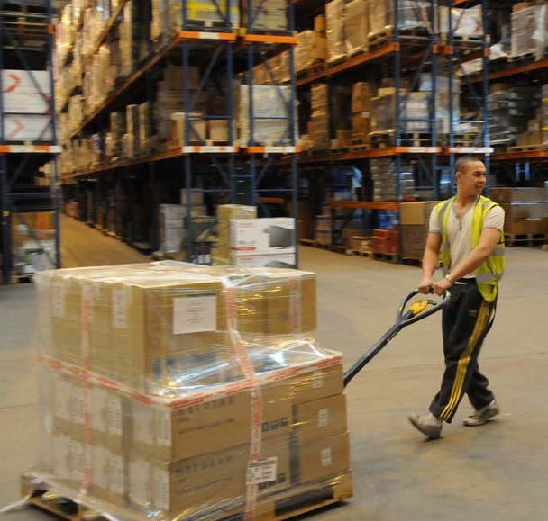
Depolama Terimleri
Yerleştirme (Putaway): Malzemelerin kabul işlemi yapıldıktan sonra depoda ilgili lokasyonlarına taşınarak stoklanması işlemidir.
Yükleme (Loading): Sevk amacıyla malzemelerin tren, uçak, kamyon vb. bir araca güvenli bir şekilde yüklenmesi işlemidir.
Yükleme-Boşaltma Alanı (Dock): Yükleme veya boşaltma amacıyla malzemelerin geçici olarak konulduğu alandır.

Slide 14
Depolama Terimleri
Sınıflandırılmış Depolama Politikası (Class Based Storage Policy) : Ürünlerin hareketlerine göre sınıflandırıldığı ve bu sınıflar için ayrı stok alanlarının bulundurulduğu depolama politikasıdır.
Toplama (Picking) : Malzemelerin müşteri talebi doğrultusunda gönderilmek üzere bulunduğu depodaki lokasyonlardan toplanması işlemidir.
Stok (Stock) : Gelecekte oluşacak veya oluşabilecek gereksinimlere karşı depolanan veya bulundurulan malzemedir.
Stok Devir Hızı (Inventory Turnover) : Satışlar veya sarfiyatın ortalama stoka oranıdır.
Stok Gün Sayısı (Inventory Days) : Eldeki stokun kullanılacağı süreye bağlı miktar bazlı ölçümüdür.
Ölü Stok (Idle Stock) : Belirli bir süre boyunca hiç tüketimi olmayan ürünlerdir.

Slide 15
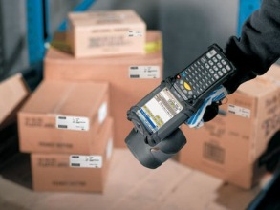
Depolama Terimleri
Stok Kontrol (Stock Control) : Stokların sürekli veya periyodik olarak izlenerek, stok fazlalığı veya stok eksikliğine neden olmayacak şekilde ve belirlenmiş kurallara uygun biçimde siparişlerin veya gereksinimlerin belirlenmesidir.
RF Terminal (Radio Frequency Terminal): Radyo Frekansı teknolojisini kullanarak ilgili verilerin bilgisayara iletimini sağlayan aygıttır.
RF Terminal

